Slide 1
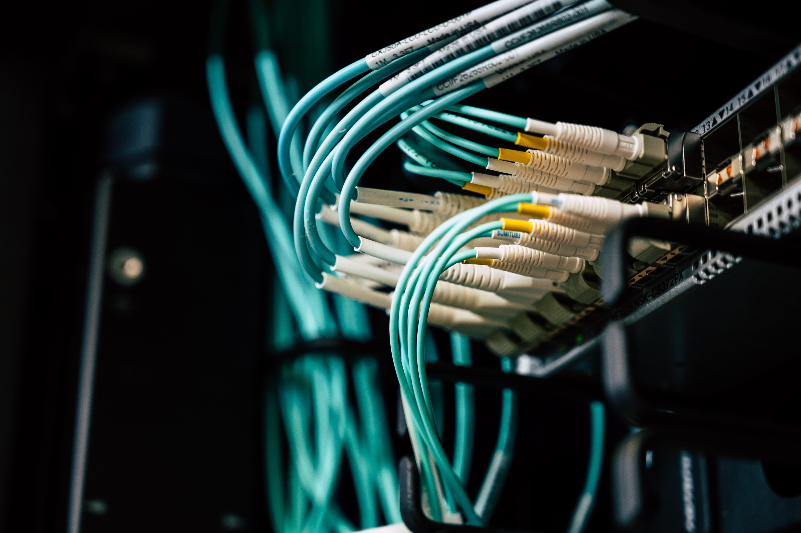
Computernetwerken
Les 1

Slide 2
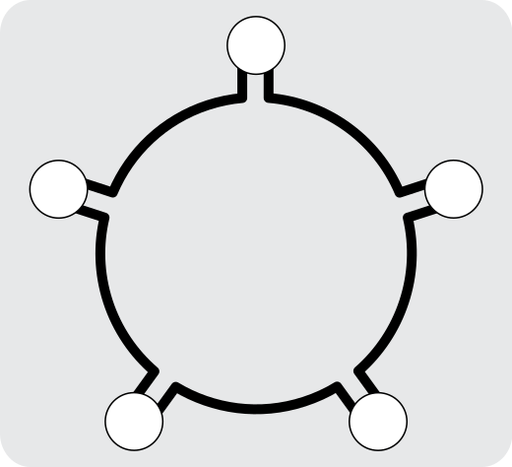
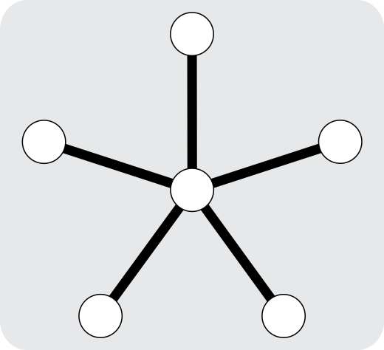
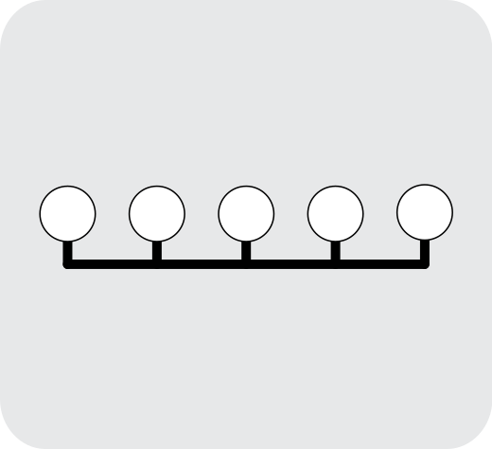
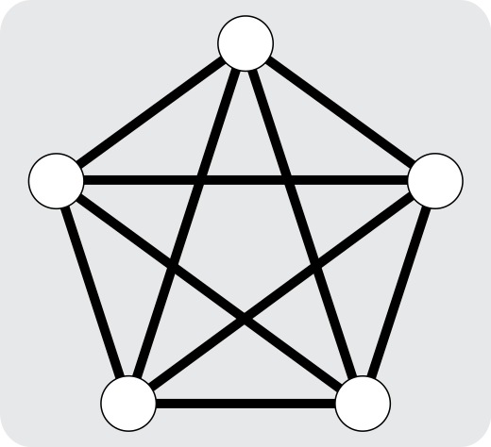
Netwerktopologieën
Ringtopologie
Stertopologie
Lijn- /
Bustopologie
Maastopologie

Slide 3
Netwerktopologieën
Ringtopologie
Stertopologie
Lijntopologie
Maastopologie
Verschillen merkbaar in:
Kosten
Veiligheid
Snelheid
Robuustheid

Slide 4
Soorten verbindingen
Vanaf een afstand bekeken: voor een verbinding tussen mensen / dieren maak je ALTIJD gebruik van ‘iets’ om je boodschap over te brengen
geluid -> trilling
gebaren -> licht
Aanraking (schop / hug) -> ?

Slide 5
Soorten verbindingen
Vanaf een afstand bekeken: communicatie tussen apparaten gaat door VERANDERING door een MEDIUM
elektriciteit -> door koper (of ander metaal)
radiogolven -> vooral door lucht of vacuum
licht -> door glasvezel
….. -> …..

Slide 6
Soorten verbindingen
Medium | Bereik | Kosten | Snelheid
Elektriciteit (UTP-kabel) | •• | •• | ••
Radiogolven (WiFi) | • | • | •
Licht (glasvezel) | ••• | ••• | •••

Slide 7
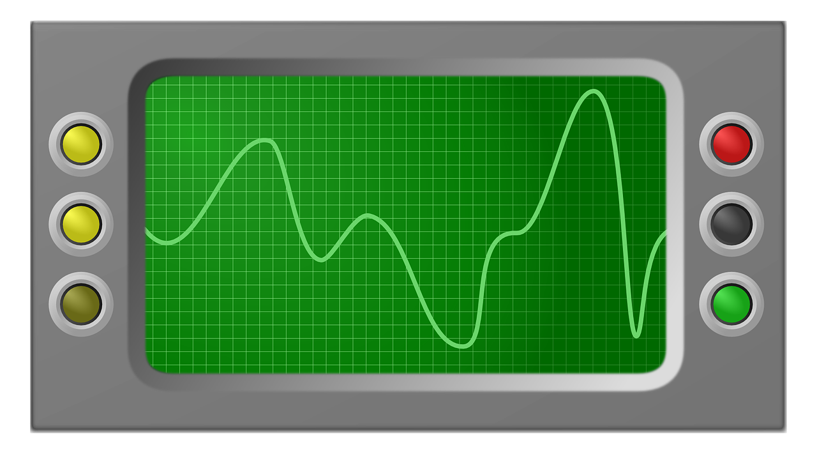
Van WhatsApp naar een natuurkundig verschijnsel
Jij schrijft een berichtje, dat via licht / elektriciteit / radiogolven weer als berichtje bij iemand anders belandt. HOE DAN?
WhatsApp
WhatsApp
?
?
Fysiek
Fysiek

Slide 8
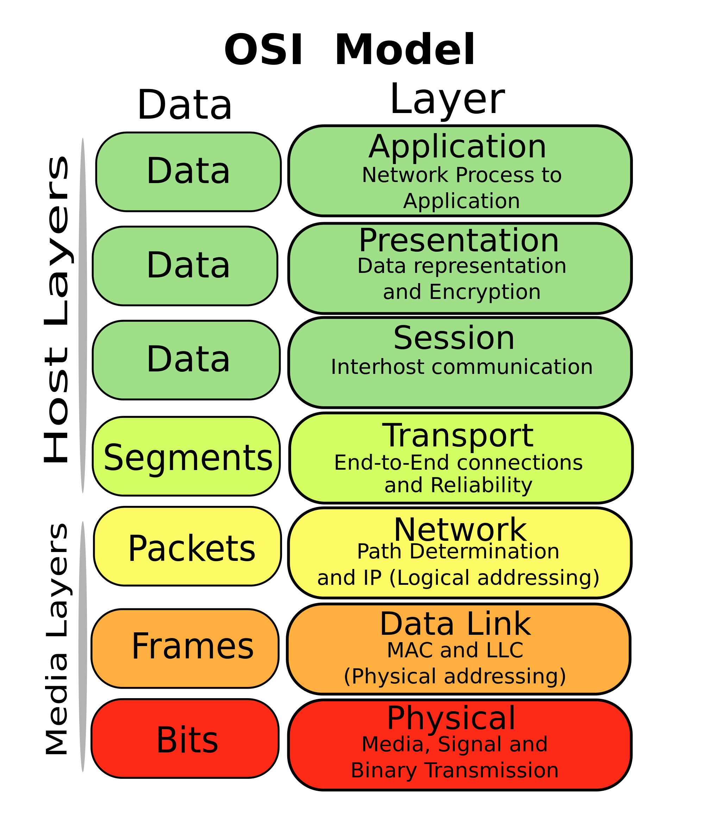
Van WhatsApp naar een natuurkundig verschijnsel
In het begin bedacht iedere fabrikant een eigen manier
Later kwam daar standaardisatie in: het OSI-model
WhatsApp
?
Fysiek

Slide 9
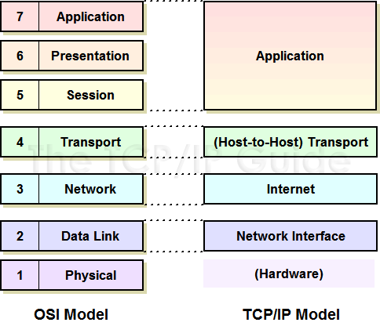
Internet Protocol Stack
Wij richten ons op een versimpeld model: de IP-stack

Slide 10
Lagenmodel
Voordeel lagenmodel:
Je hoeft als ‘gebruiker’ geen kennis te hebben van complexiteit van lagen onder de laag waarmee jij werkt
Zolang een programmeur zorgt dat de ‘aansluiting’ met de laag eronder en erboven correct is, kan hij / zij een protocol zonder problemen vervangen door een betere.

Slide 11
Applicatielaag

Slide 12
Applicatielaag

Slide 13
Applicatielaag
Dit is de laag die een programmeur van een app zelf kan uitdenken:
“Op welke manier ga ik de informatie verpakken? Welke gegevens stuur ik op welke manier op?”
Bijv:
De ‘afspraken’ voor deze communicatie noem je een protocol. Dit komt in iedere laag voor
Welke regels zou het protocol hebben van de app waarin deze boodschap wordt verstuurd
###Jan#de Jong#Tamara#den Oudsten#Hoi, zullen we binnenkort nog eens lunchen?#6-6-21 11:23:54###

Slide 14
Applicatielaag
Kenmerk: deze laag staat het dichtst bij interactie met de mens.
###Jan#de Jong#Tamara#den Oudsten#Hoi, zullen we binnenkort nog eens lunchen?#6-6-21 11:23:54###
Is vaak ook het gemakkelijkst te begrijpen

Slide 15
Applicatielaag
Heel veel applicaties maken gebruik van een client – server model
De client doet een verzoek aan de server, die hier vervolgens iets mee doet en antwoord geef.
Beetje kort door de bocht, maar voor het beeld: client is de app van de consument, server kan in datacenter staan.
Voorbeelden?

Slide 16
Applicatielaag in het wild
Voorbeelden van protocollen:
HTTP: browserberichten (en later nog veel meer)
SMTP / POP: email
DNS

Slide 17
Applicatielaag in het wild
Data in de applicatielaag is vaak tekstgebaseerd
Bijv. HTTP:
Client request:
GET / HTTP/1.1
Host: www.example.com

Slide 18
Applicatielaag in het wild
Server response
HTTP/1.1 200 OK
Date: Mon, 23 May 2005 22:38:34 GMT
Content-Type: text/html; charset=UTF-8
Content-Length: 155
Last-Modified: Wed, 08 Jan 2003 23:11:55
GMT Server: Apache/1.3.3.7 (Unix) (Red-Hat/Linux)
Accept-Ranges: bytes
Connection: close
<html>
<head>
<title>An Example Page</title>
</head>
<body>
<p>Hello World, this is a very simple HTML document.</p>
</body>
</html>

Slide 19
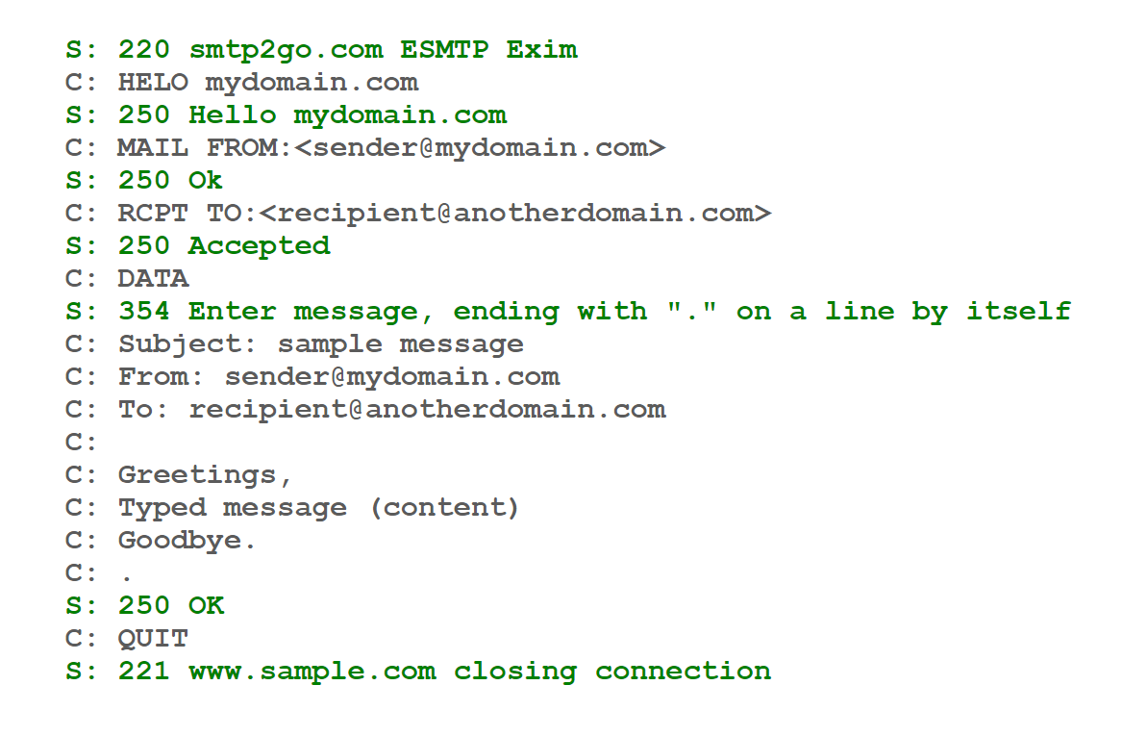
Applicatielaag in het wild
SMTP: (S = server, C = client)

Slide 20
Netwerklaag

Slide 21
Applicatielaag

Slide 22
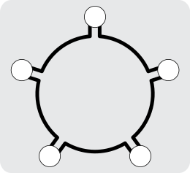

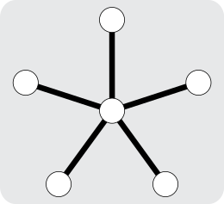
Simpele cluster van apparaten:
Berichten sturen kan simpel: “apparaat 1 voor apparaat 3: …..”
Communicatie is zichtbaar voor alle apparaten, maar alleen het ontvangende apparaat reageert.

Slide 23
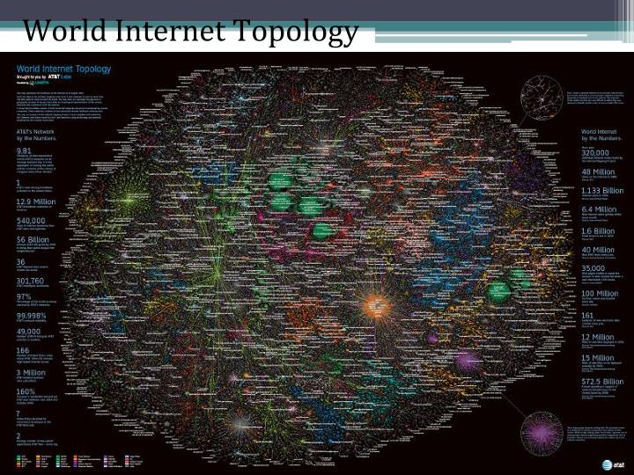
Internet
Probleem…

Slide 24
Internet
Je wilt dat niet alle aangesloten apparaten alle data kunnen zien. Niemand zou er meer tussen kunnen komen
Hoe zorg je dat jouw bericht toch bij het juiste apparaat aankomt?

Slide 25
IP-adressen
IP -> Internet Protocol
Een nummer voor ieder apparaat dat op het netwerk
Nummer heeft een logisch geordende opbouw. Hierdoor kan een apparaat bij een nummer gevonden worden.
Analogie: postcode + huisnummer

Slide 26
IP-adressen
Een IP-adres bestaat uit 4 getallen van 0 t/m 255, gescheiden door een punt:
10.0.0.3
192.168.1.254
66.34.31.90
Weetjes:
eerste getal is groter dan 0
laatste getal is voor een apparaat nooit 0 of 255
Vraag: hoeveel bits per getal? Hoeveel bits voor een IP-adres?

Slide 27
IP-adressen
decimaal | 192 | 168 | 2 | 20
binair | 1 1 0 0 0 0 0 0 | 1 0 0 1 1 1 1 0 | 0 0 0 0 0 0 1 0 | 0 0 0 1 0 1 0 0

Slide 28
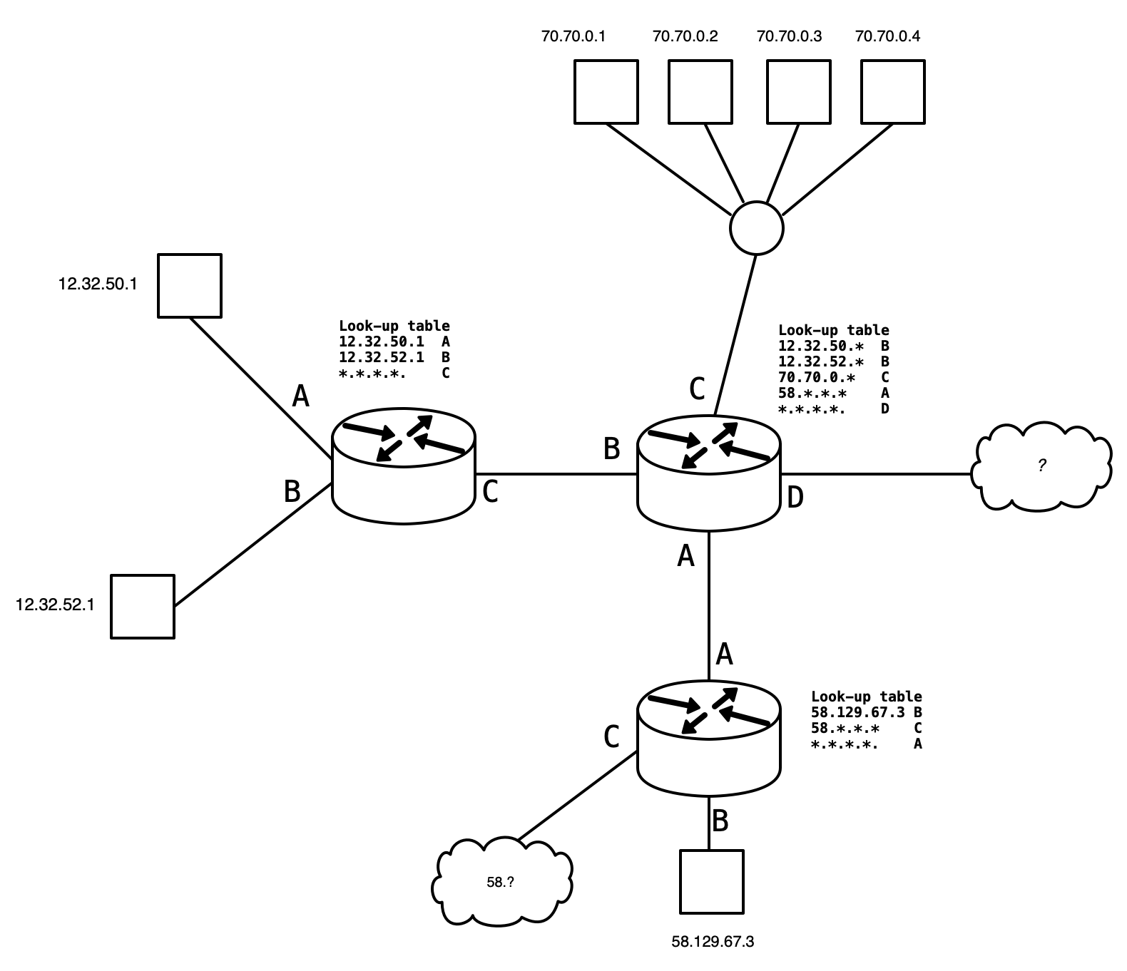
IP-adressen
Routers wijzen datapakketjes de weg
Specificiteit van IP-adres bouwt op van links naar rechts
Router zoekt van boven naar onderen in de tabel naar match en stuurt het pakketje over die poort

Slide 29
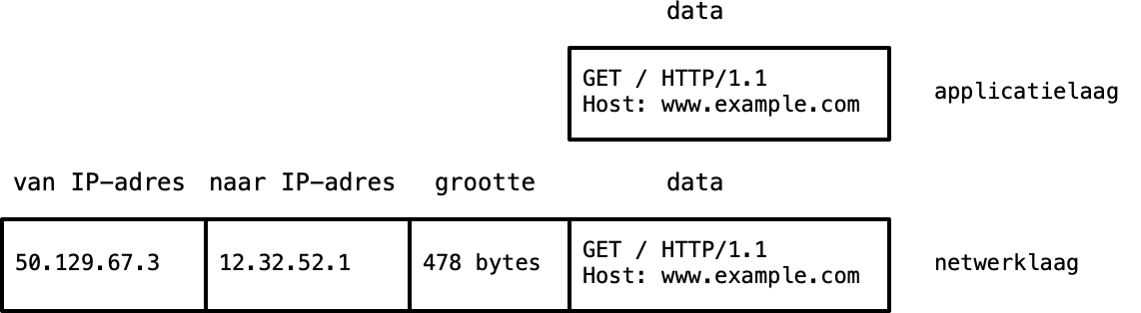
IP-adressen
Data uit de applicatielaag krijgt van een netwerklaag een ‘verpakking’. Vergelijk het met een product dat in een doosje van Bol.com of Coolblue verzonden wordt met jouw adres erop

Slide 30

Subnetmasker
Maar pakketjes binnen je eigen kleine netwerk hebben helemaal geen router nodig. Die kunnen we gewoon van ‘computer 1 naar computer 2 sturen’
Om te bepalen welke IP-adressen binnen je eigen ‘subnet’ vallen, wordt een subnetmasker gebruikt.

Slide 31
Subnetmasker
Apparaat | IP-adres
1 | 70.70.0.1
2 | 70.70.0.2
3 | 70.70.0.4
4 | 70.70.0.3
Stel we hebben niet meer dan 254 apparaten in ons subnetwerk.
Hoe meer getallen je (vanaf links) van je IP-adres weet, hoe specifieker
Welke IP-range zouden we goed kunnen gebruiken?

Slide 32
Subnetmasker
Met behulp van een subnetmasker bepaalt een apparaat of een boodschap naar de router of direct naar het betreffende apparaat gestuurd wordt
Welke bits van een IP-adres horen wel / niet bij het netwerkje waarin ik zelf zit?
adres DEC | 192 | 168 | 2 | 20
adres BIN | 11000000 | 10011110 | 00000010 | 00010100
subnetmasker BIN | 11111111 | 11111111 | 11111111 | 00000000
subnetmasker DEC | 255 | 255 | 255 | 0

Slide 33
Subnetmasker
Rode gedeelte bepaalt of een adres binnen het subnet valt. Begint een adres met deze bits -> dan hoort dit adres bij een apparaat van ’mijn’ eigen subnet
Bits met een 1 in het masker doen hierin dus mee
adres DEC | 192 | 168 | 2 | 20
adres BIN | 11000000 | 10011110 | 00000010 | 00010100
subnetmasker BIN | 11111111 | 11111111 | 11111111 | 00000000
subnetmasker DEC | 255 | 255 | 255 | 0

Slide 34
Subnetmasker
Geeft het subnetmasker voor een subnet dat begint met 10.10

Slide 35
Subnetmasker
Geeft het subnetmasker voor een subnet dat begint met 10.10
adres DEC | 10 | 10 | ? | ?
adres BIN | 00001010 | 00001010 | ? | ?
subnetmasker BIN | 11111111 | 11111111 | 00000000 | 00000000
subnetmasker DEC | 255 | 255 | 0 | 0

Slide 36
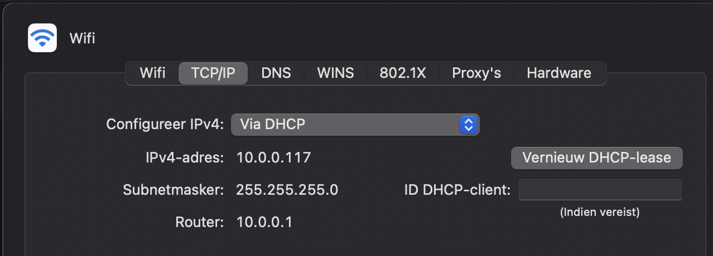
Wat moet een apparaat weten?
Om data goed te kunnen versturen over een groter netwerk, moet een apparaat op het niveau van de netwerklaag weten:
Eigen IP-adres
Subnetmasker van het lokale netwerk
IP-adres van de router die de communicatie naar het overige netwerk aanpakt

Slide 37
Probleempje 🧐
Een IP-adres kan dus (kort door de bocht) 255*255*255*255 ≈ 4,3 miljard waarden hebben. Dit is IPv4 (Internet Protocol versie 4, adressen van 8x4=32 bits)
Er zijn inmiddels veel meer dan 4,3 miljard apparaten die op internet aangesloten zijn.
Noodoplossing: een huishouden / bedrijf heeft 1 ’internet-ip-adres’ waar ze samen mee doen (heet Network Adress Translation)
Definitieve oplossing : IPv6. IP-adressen van 128 bits. Genoeg IP-adressen om ieder zandkorreltje op aarde een eigen adres te geven. voorbeeld: 2001:0db8:85a3:0000:1319:8a2e:0370:7344

Slide 38
Datalinklaag

Slide 39
Datalinklaag

Slide 40
Herinner je dit
In een simpel netwerkje zou je ieder apparaat toch gewoon een nummer kunnen geven, zonder al dat moeilijke IP-gedoe?

Slide 41
Herinner je dit
In een simpel netwerkje zou je ieder apparaat toch gewoon een nummer kunnen geven, zonder al dat moeilijke IP-gedoe?
Zo werkt het ook in het eigen lokale netwerk van een apparaat
Iedere netwerkaansluiting van een apparaat heeft OOK een bepaald adres.
Geen IP-adres, verandert niet als apparaat in een ander (deel van het) netwerk komt.
MAC-adres -> uniek adres van 48 bits voorbeeld: c8:e0:eb:19:27:3d

Slide 42
Herinner je dit
Een netwerkbericht wordt door een apparaat in het netwerk gestuurd met het MAC-adres van een ontvanger in het lokale netwerk
Dit kan een computer zijn, maar ook een router, als de verzender (op basis van het subnetmasker weet dat het IP-adres buiten het lokale netwerk ligt

Slide 43
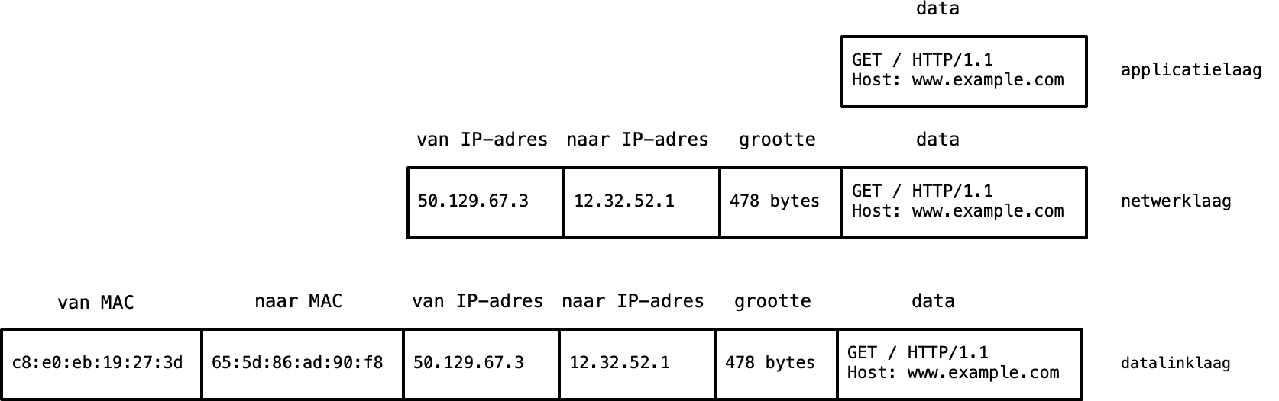
Herinner je dit
Een netwerkbericht wordt door een apparaat in het netwerk gestuurd met het MAC-adres van een ontvanger in het lokale netwerk
Dit kan een computer zijn, maar ook een router, als de verzender (op basis van het subnetmasker weet dat het IP-adres buiten het lokale netwerk ligt

Slide 44
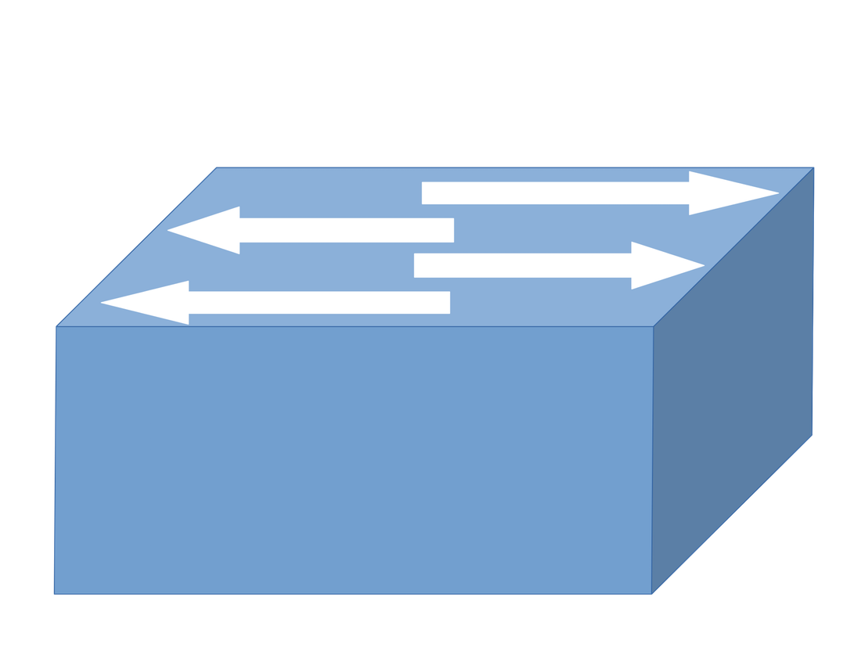
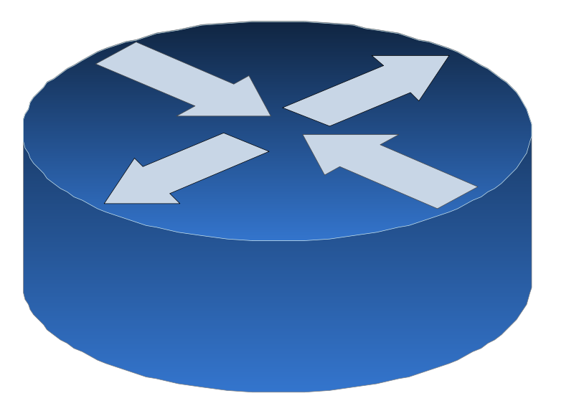
Hoe gaat de communicatie?
10.0.0.2
FA:98:00:43:E6:A0
192.168.1.3
5C:CA:97:13:A1:0B
34.70.98.3
90:00:00:5C:D3:AA
34.70.98.5
20:4A:BB:9F:90:3D
192.168.1.15
B9:88:FF:40:0B:4C
10.0.0.1
76:AE:08:A7:CE:BB
8.150.67.1
10.0.0.5
69:50:EA:43:F9:B6
192.168.1.15
8D:77:BE:0C:25:25
8.150.67.1

Slide 45
Hoe gaat de communicatie?
eindapparaat (computer)
router
10.0.0.2
FA:98:00:43:E6:A0
192.168.1.3
5C:CA:97:13:A1:0B
34.70.98.3
90:00:00:5C:D3:AA
34.70.98.5
20:4A:BB:9F:90:3D
192.168.1.15
B9:88:FF:40:0B:4C
10.0.0.1
76:AE:08:A7:CE:BB
8.150.67.1
10.0.0.5
69:50:EA:43:F9:B6
192.168.1.15
8D:77:BE:0C:25:25
8.150.67.1
switch
‘rest’ van internet

Slide 46
Hoe gaat de communicatie?
“Hoi” -> een applicatie wil data versturen
10.0.0.2
FA:98:00:43:E6:A0
192.168.1.3
5C:CA:97:13:A1:0B
34.70.98.3
90:00:00:5C:D3:AA
34.70.98.5
20:4A:BB:9F:90:3D
192.168.1.15
B9:88:FF:40:0B:4C
10.0.0.1
76:AE:08:A7:CE:BB
8.150.67.1
10.0.0.5
69:50:EA:43:F9:B6
192.168.1.15
8D:77:BE:0C:25:25
8.150.67.1

Slide 47
Hoe gaat de communicatie?
“Hoi”
voor 192.168.1.3
10.0.0.2
FA:98:00:43:E6:A0
192.168.1.3
5C:CA:97:13:A1:0B
34.70.98.3
90:00:00:5C:D3:AA
34.70.98.5
20:4A:BB:9F:90:3D
192.168.1.15
B9:88:FF:40:0B:4C
10.0.0.1
76:AE:08:A7:CE:BB
8.150.67.1
10.0.0.5
69:50:EA:43:F9:B6
192.168.1.15
8D:77:BE:0C:25:25
8.150.67.1

Slide 48
Hoe gaat de communicatie?
“Hoi”
voor 192.168.1.3
Welk MAC adres uit mijn directe omgeving kies ik?
10.0.0.2
FA:98:00:43:E6:A0
192.168.1.3
5C:CA:97:13:A1:0B
34.70.98.3
90:00:00:5C:D3:AA
34.70.98.5
20:4A:BB:9F:90:3D
192.168.1.15
B9:88:FF:40:0B:4C
10.0.0.1
76:AE:08:A7:CE:BB
8.150.67.1
10.0.0.5
69:50:EA:43:F9:B6
192.168.1.15
8D:77:BE:0C:25:25
8.150.67.1

Slide 49
Hoe gaat de communicatie?
“Hoi”
voor 192.168.1.3
Veronderstel subnetmasker 255.255.255.0 -> IP-adres is buiten lokale netwerk -> neem MAC van router
10.0.0.2
FA:98:00:43:E6:A0
192.168.1.3
5C:CA:97:13:A1:0B
34.70.98.3
90:00:00:5C:D3:AA
34.70.98.5
20:4A:BB:9F:90:3D
192.168.1.15
B9:88:FF:40:0B:4C
10.0.0.1
76:AE:08:A7:CE:BB
8.150.67.1
10.0.0.5
69:50:EA:43:F9:B6
192.168.1.15
8D:77:BE:0C:25:25
8.150.67.1

Slide 50
Hoe gaat de communicatie?
“Hoi”
voor 192.168.1.3
90:00:00:5C:D3:AA
10.0.0.2
FA:98:00:43:E6:A0
192.168.1.3
5C:CA:97:13:A1:0B
34.70.98.3
90:00:00:5C:D3:AA
34.70.98.5
20:4A:BB:9F:90:3D
192.168.1.15
B9:88:FF:40:0B:4C
10.0.0.1
76:AE:08:A7:CE:BB
8.150.67.1
10.0.0.5
69:50:EA:43:F9:B6
192.168.1.15
8D:77:BE:0C:25:25
8.150.67.1

Slide 51
Hoe gaat de communicatie?
“Hoi”
voor 192.168.1.3
10.0.0.2
FA:98:00:43:E6:A0
90:00:00:5C:D3:AA
192.168.1.3
5C:CA:97:13:A1:0B
34.70.98.3
90:00:00:5C:D3:AA
34.70.98.5
20:4A:BB:9F:90:3D
192.168.1.15
B9:88:FF:40:0B:4C
10.0.0.1
76:AE:08:A7:CE:BB
8.150.67.1
10.0.0.5
69:50:EA:43:F9:B6
192.168.1.15
8D:77:BE:0C:25:25
8.150.67.1

Slide 52
Hoe gaat de communicatie?
“Hoi”
voor 192.168.1.3
10.0.0.2
FA:98:00:43:E6:A0
90:00:00:5C:D3:AA -> dat ben ik!
192.168.1.3
5C:CA:97:13:A1:0B
34.70.98.3
90:00:00:5C:D3:AA
34.70.98.5
20:4A:BB:9F:90:3D
192.168.1.15
B9:88:FF:40:0B:4C
10.0.0.1
76:AE:08:A7:CE:BB
8.150.67.1
10.0.0.5
69:50:EA:43:F9:B6
192.168.1.15
8D:77:BE:0C:25:25
8.150.67.1

Slide 53
Hoe gaat de communicatie?
“Hoi”
voor 192.168.1.3 -> ben ik niet -> verder sturen -> kijk in lookup table
10.0.0.2
FA:98:00:43:E6:A0
192.168.1.3
5C:CA:97:13:A1:0B
34.70.98.3
90:00:00:5C:D3:AA
34.70.98.5
20:4A:BB:9F:90:3D
192.168.1.15
B9:88:FF:40:0B:4C
10.0.0.1
76:AE:08:A7:CE:BB
8.150.67.1
10.0.0.5
69:50:EA:43:F9:B6
192.168.1.15
8D:77:BE:0C:25:25
8.150.67.1

Slide 54
Hoe gaat de communicatie?
“Hoi”
voor 192.168.1.3
10.0.0.2
FA:98:00:43:E6:A0
20:4A:BB:9F:90:3D
192.168.1.3
5C:CA:97:13:A1:0B
34.70.98.3
90:00:00:5C:D3:AA
34.70.98.5
20:4A:BB:9F:90:3D
192.168.1.15
B9:88:FF:40:0B:4C
10.0.0.1
76:AE:08:A7:CE:BB
8.150.67.1
10.0.0.5
69:50:EA:43:F9:B6
192.168.1.15
8D:77:BE:0C:25:25
8.150.67.1

Slide 55
Hoe gaat de communicatie?
“Hoi”
10.0.0.2
FA:98:00:43:E6:A0
voor 192.168.1.3
192.168.1.3
5C:CA:97:13:A1:0B
20:4A:BB:9F:90:3D -> Dat ben ik!
34.70.98.3
90:00:00:5C:D3:AA
34.70.98.5
20:4A:BB:9F:90:3D
192.168.1.15
B9:88:FF:40:0B:4C
10.0.0.1
76:AE:08:A7:CE:BB
8.150.67.1
10.0.0.5
69:50:EA:43:F9:B6
192.168.1.15
8D:77:BE:0C:25:25
8.150.67.1

Slide 56
Hoe gaat de communicatie?
“Hoi”
10.0.0.2
FA:98:00:43:E6:A0
voor 192.168.1.3 -> ik niet, maar zit in lokale netwerk van een poort
192.168.1.3
5C:CA:97:13:A1:0B
34.70.98.3
90:00:00:5C:D3:AA
34.70.98.5
20:4A:BB:9F:90:3D
192.168.1.15
B9:88:FF:40:0B:4C
10.0.0.1
76:AE:08:A7:CE:BB
8.150.67.1
10.0.0.5
69:50:EA:43:F9:B6
192.168.1.15
8D:77:BE:0C:25:25
8.150.67.1

Slide 57
Hoe gaat de communicatie?
“Hoi”
voor 192.168.1.3
5C:CA:97:13:A1:0B
10.0.0.2
FA:98:00:43:E6:A0
192.168.1.3
5C:CA:97:13:A1:0B
34.70.98.3
90:00:00:5C:D3:AA
34.70.98.5
20:4A:BB:9F:90:3D
192.168.1.15
B9:88:FF:40:0B:4C
10.0.0.1
76:AE:08:A7:CE:BB
8.150.67.1
10.0.0.5
69:50:EA:43:F9:B6
192.168.1.15
8D:77:BE:0C:25:25
8.150.67.1

Slide 58
Hoe gaat de communicatie?
“Hoi”
voor 192.168.1.3
Dat ben ik! <- 5C:CA:97:13:A1:0B
10.0.0.2
FA:98:00:43:E6:A0
192.168.1.3
5C:CA:97:13:A1:0B
34.70.98.3
90:00:00:5C:D3:AA
34.70.98.5
20:4A:BB:9F:90:3D
192.168.1.15
B9:88:FF:40:0B:4C
10.0.0.1
76:AE:08:A7:CE:BB
8.150.67.1
10.0.0.5
69:50:EA:43:F9:B6
192.168.1.15
8D:77:BE:0C:25:25
8.150.67.1

Slide 59
Hoe gaat de communicatie?
“Hoi”
Dat ben ik! <- voor 192.168.1.3
10.0.0.2
FA:98:00:43:E6:A0
192.168.1.3
5C:CA:97:13:A1:0B
34.70.98.3
90:00:00:5C:D3:AA
34.70.98.5
20:4A:BB:9F:90:3D
192.168.1.15
B9:88:FF:40:0B:4C
10.0.0.1
76:AE:08:A7:CE:BB
8.150.67.1
10.0.0.5
69:50:EA:43:F9:B6
192.168.1.15
8D:77:BE:0C:25:25
8.150.67.1

Slide 60
Hoe gaat de communicatie?
App: Hé, er komt een bericht binnen… <- “Hoi”
10.0.0.2
FA:98:00:43:E6:A0
192.168.1.3
5C:CA:97:13:A1:0B
34.70.98.3
90:00:00:5C:D3:AA
34.70.98.5
20:4A:BB:9F:90:3D
192.168.1.15
B9:88:FF:40:0B:4C
10.0.0.1
76:AE:08:A7:CE:BB
8.150.67.1
10.0.0.5
69:50:EA:43:F9:B6
192.168.1.15
8D:77:BE:0C:25:25
8.150.67.1

Slide 61
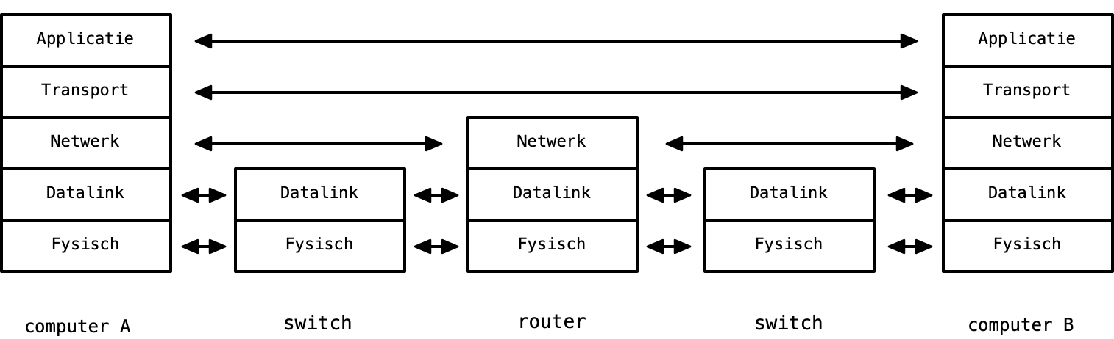
Communicatie
Een programma op een computer communiceert in de bovenste lagen en hoeft geen idee te hebben van wat er ‘onder’ hem gebeurt.
Een router functioneert op de netwerklaag en heeft geen interesse in de data die in de applicatielaag verstuurd wordt

Slide 62
Adress Resolution Protocol (ARP)
In een lokaal netwerk wisselen apparaten elkaars MAC- en IP-adressen uit
Broadcast berichten -> naar ieder apparaat op lokale netwerk
Daarom netwerken niet al te groot maken

Slide 63
Apparaten
Router: krijgt berichten binnen, pakt ze uit tot laag 3 en beslist hoe het pakketje verder gestuurd wordt. Plakt er een ander MAC-adres op.
Hub: soort verdeelblok voor lokale (ster)netwerk, stuur een bericht door naar alle aangesloten apparaten
Switch: als hub, maar onthoudt met welke poort een bepaald MAC-adres communiceert. Stuur een bericht slecht door door de betreffende poort. Pakt een bericht uit tot laag 2 en leest het MAC-adres.
Op welke laag functioneert een hub?

Slide 64
Apparaten
Wireless Accespoint: apparaat dat meerdere apparaten via wifi verbindt met het netwerk. Idee over de laag waarin dit zou functioneren?
Repeater: Vangt een draadloos signaal op en stuurt weer met meer kracht de ‘lucht’ in. Welke laag?

Slide 65
Fysische laag

Slide 66
Signalen
Elektriciteit
Licht
Radiogolven
…

Slide 67
Modem
Modem -> MOdulator DEModulator
Zet enen en nullen om in een signaal
Telefoonlijn: https://www.youtube.com/watch?v=VaWpi9o_hHI
Wat er bij ons in de meterkast hang is eigenlijk vaak een
Modem
Router
Switch
Wireless Accesspoint
Technisch gezien heeft iedere smarttelefoon een ‘WiFi-modem’ maar zo noemen gewone stervelingen dat meestal niet.

Slide 68
Transportlaag

Slide 69
Transportlaag
Probleem: Een applicatie communiceert met een IP-adres als afzender, maar er zijn heel veel applicaties die dat adres gebruiken.
Probleem: Pakketjes mogen maar een bepaalde grootte hebben om ieder apparaat een gelijke kans te geven iets te versturen.
Probleem: Het IP-protocol garandeert NIET dat een pakketje aankomt.

Slide 70
Transportlaag
Probleem: Een applicatie communiceert met een IP-adres als afzender, maar er zijn heel veel applicaties die dat adres gebruiken.
Oplossing: extra informatie die een ‘poort’ specificeert

Slide 71
Transportlaag
Probleem: Pakketjes mogen maar een bepaalde grootte hebben om ieder apparaat een gelijke kans te geven iets te versturen.
Oplossing: Netjes een verbinding maken en afbreken. Zolang een verbinding open is, komt er waarschijnlijk nog relevante info binnen

Slide 72
Transportlaag
Probleem: Het IP-protocol garandeert NIET dat een pakketje aankomt.
Oplossing: gezamenlijk administratie bijhouden van verstuurde en ontvangen pakketten. Niet-aangekomen berichten worden opnieuw verstuurd.

Slide 73
Transportlaag
Er zijn twee belangrijke protocollen in de transportlaag: TCP en UDP
TCP: heeft oplossingen voor de drie genoemde problemen
UDP: specificeert alleen een poortnummer

